Slide 1

Бегущий в лабиринте: краткий обзор фильма
Abdikarimov Timur
CS12-24

Slide 2
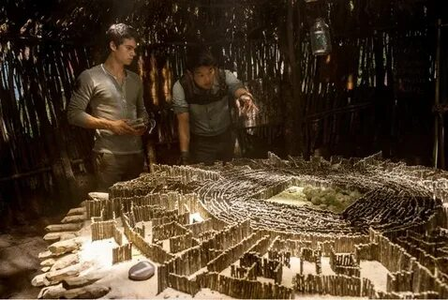
Обзор сюжета
- В фильме «Бегущий в лабиринте» группа подростков оказывается заперта в огромном лабиринте, не зная, как туда попали и кто они на самом деле.
- Главный герой, Томас, присоединяется к группе и сразу проявляет инициативу найти выход.
- Лабиринт окружает их жилище, и каждый день лабиринт меняется, представляя смертельную угрозу для бегунов, которые пытаются найти выход.

Slide 3
Основные персонажи
1. Томас – главный герой, его прибытие в Глэйд меняет динамику группы.
2. Тереза – первая девушка, попавшая в Глэйд, и последняя прибывшая до событий в фильме.
3. Алби – лидер группы, который устанавливает правила в Глэйде.
4. Минхо – главный бегун, лидер группы исследователей лабиринта.
5. Галли – противник Томаса, недовольный его действиями.

Slide 4
Темы фильма
- Выживание: Герои сталкиваются с экстремальными условиями, они вынуждены объединяться, чтобы выжить.
- Свобода и контроль: Лабиринт — это метафора для контроля, ограничений, которые герои стремятся преодолеть.
- Память и идентичность: Потеря памяти у персонажей вызывает вопросы об их прошлом и кто они на самом деле.

Slide 5
- Лабиринт как символ: Лабиринт символизирует сложности жизни, препятствия, которые нужно преодолеть, чтобы достичь цели. - Лидерство: Томас показывает качества лидера, которые помогают персонажам выйти из кризиса. Его готовность нарушить правила указывает на важность гибкости и инициативы в сложных ситуациях. - Эволюция персонажей: В течение фильма герои развиваются, от недоверия и разобщённости до сплочённости и решимости бороться за свободу.
Анализ

Slide 6
Заключение
- Успех фильма: Фильм получил хорошие отзывы благодаря захватывающему сюжету, динамике между персонажами и интересным визуальным стилем.
- Франшиза: У фильма есть несколько продолжений, раскрывающих историю лабиринта и таинственную организацию WCKD.

